Slide 1


Presentation de l’Application Python
calcule d’heritage
Réalisé par : Encadré par :
NAIT EL MOUDEN Rida Pr. K.AZBEG
MOUZOUNE Mustapha

Slide 2
plan :
Introduction​
Différentes étapes de project
Technologies utiliser
conclusion

Slide 3
Introduction
L’idée !!
La raison pour laquelle on la choisi

Slide 4
Différentes étapes de project

Slide 5
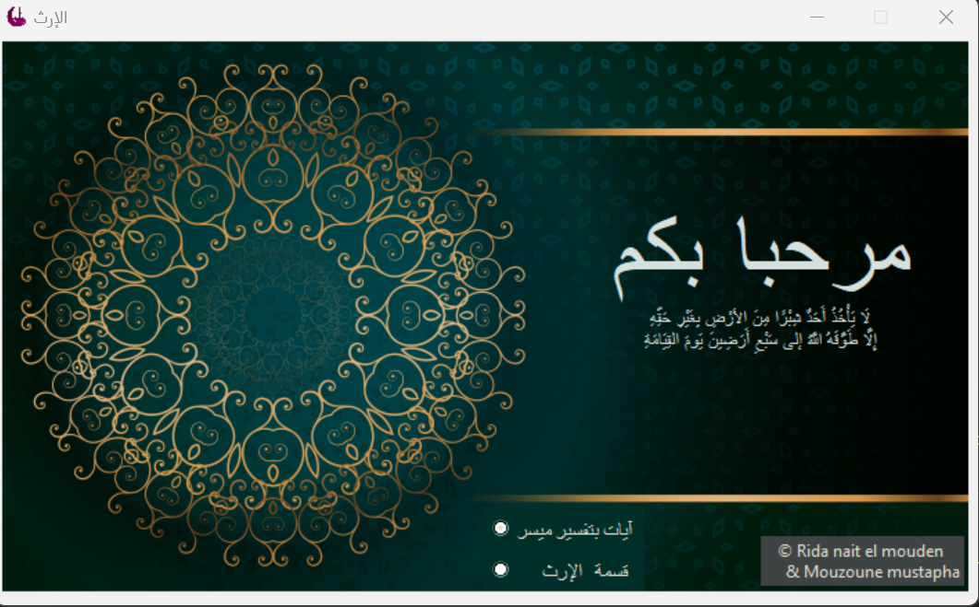
click

Slide 6
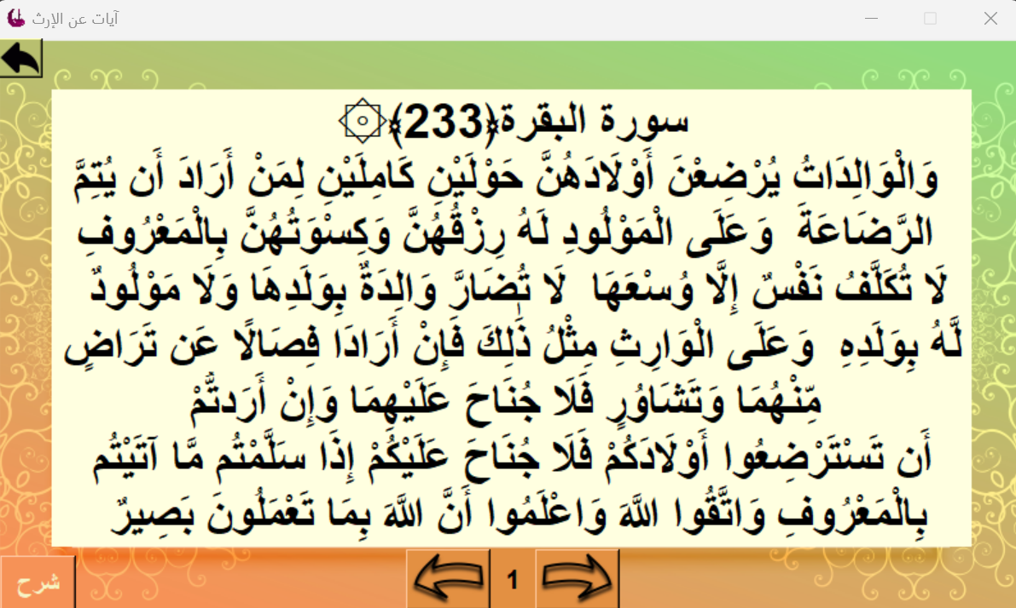
click

Slide 7
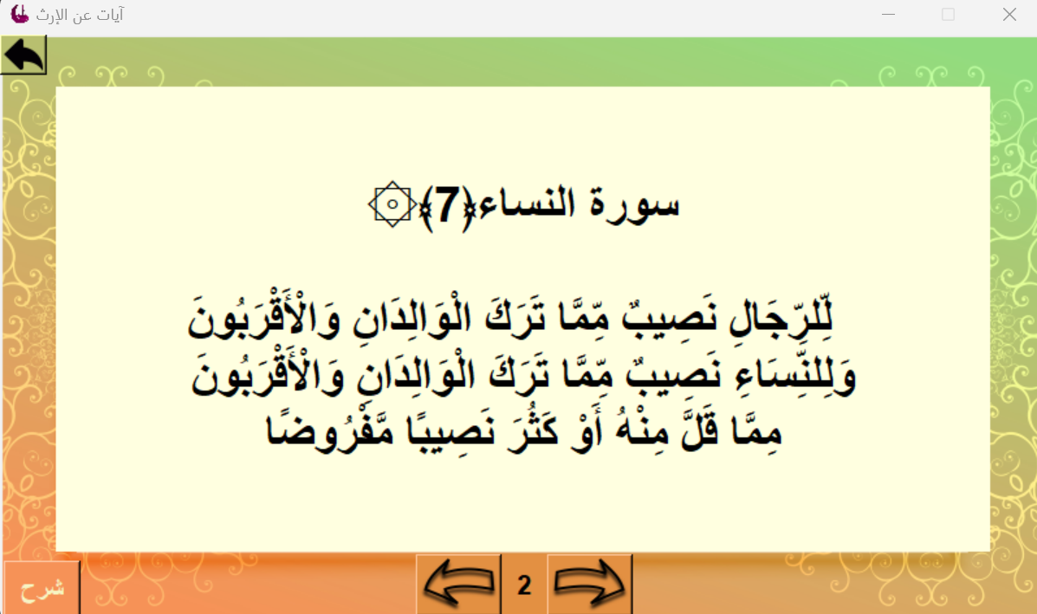
click

Slide 8
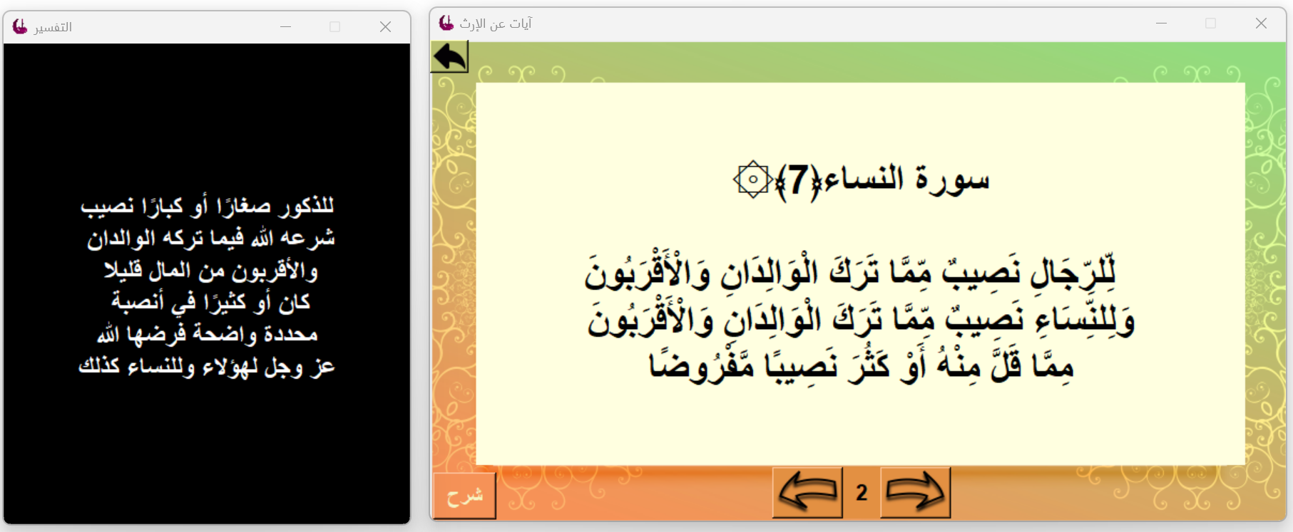
click

Slide 9
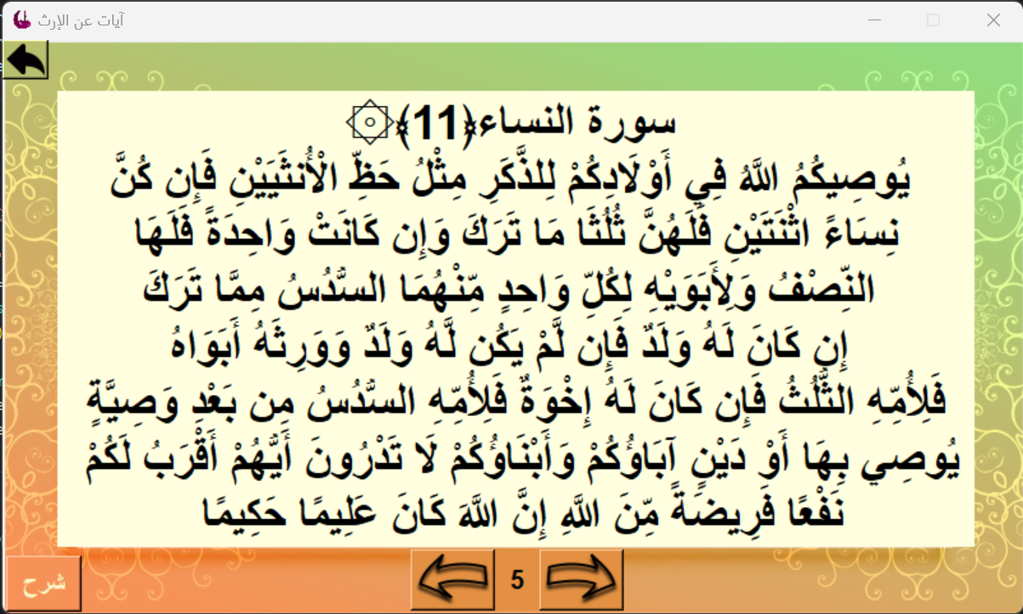
click

Slide 10
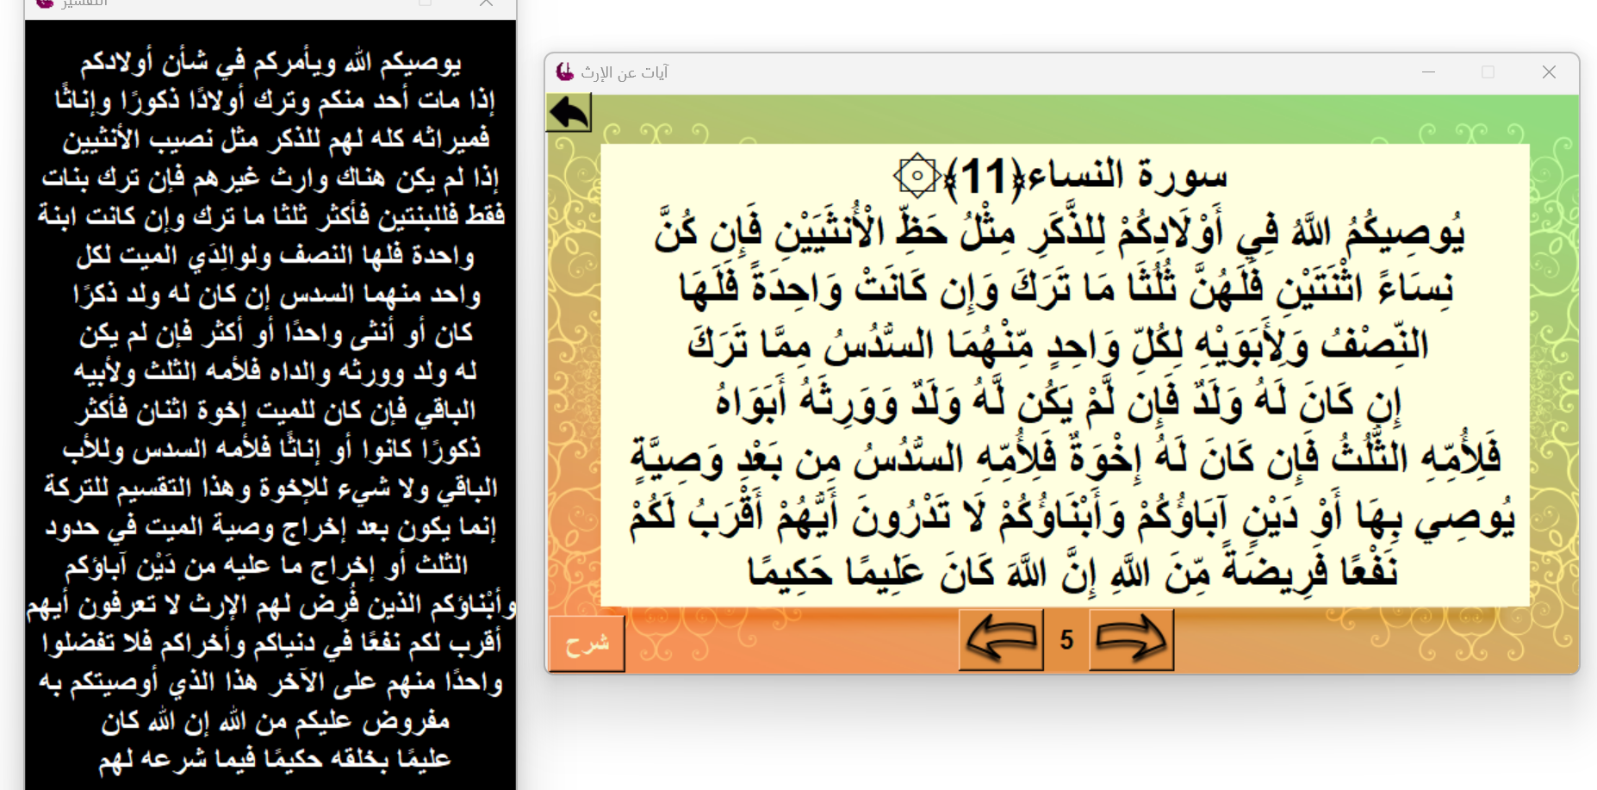
click

Slide 11
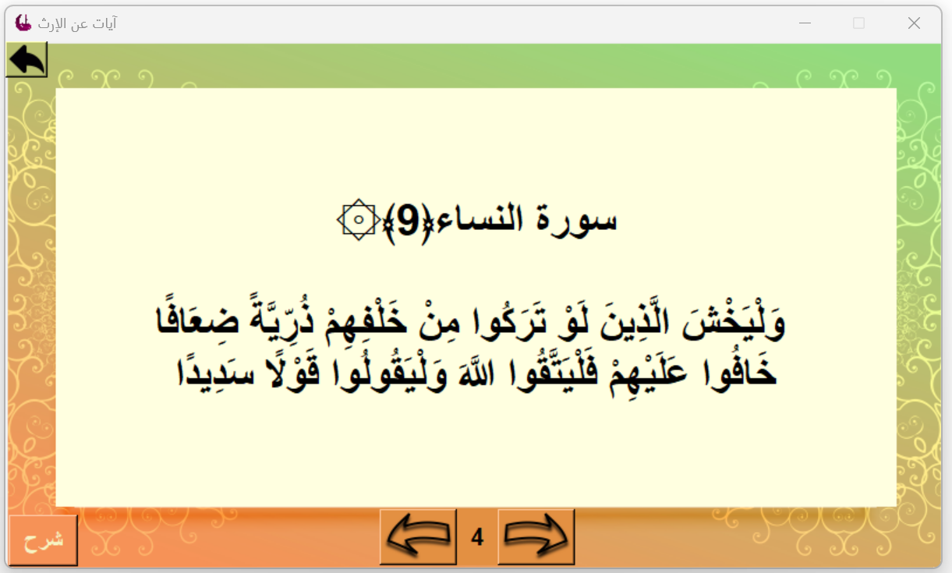
click

Slide 12
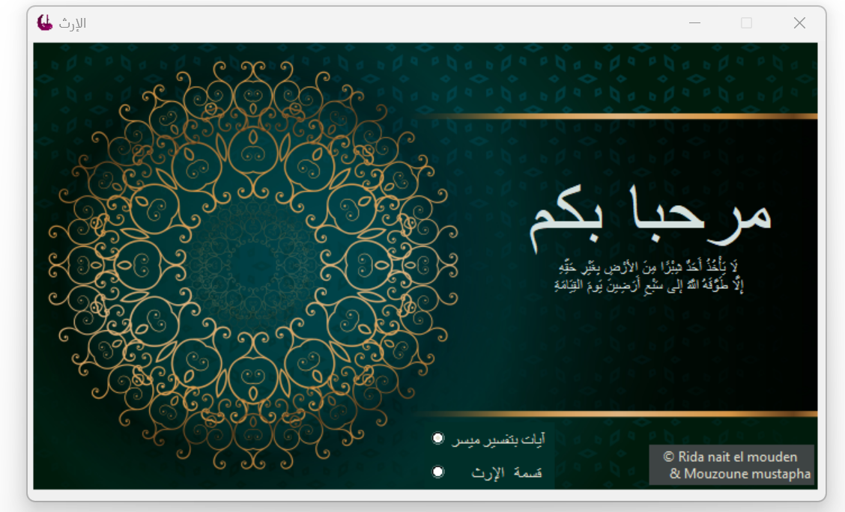
click

Slide 13
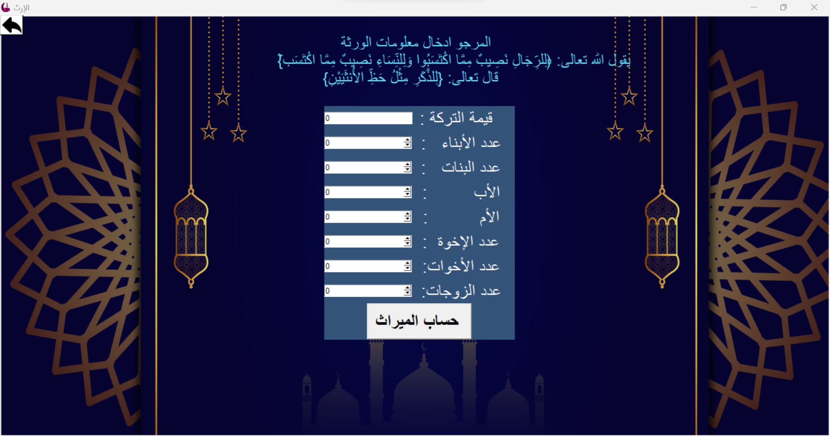
Enter
The dead’s
info

Slide 14

click

Slide 15
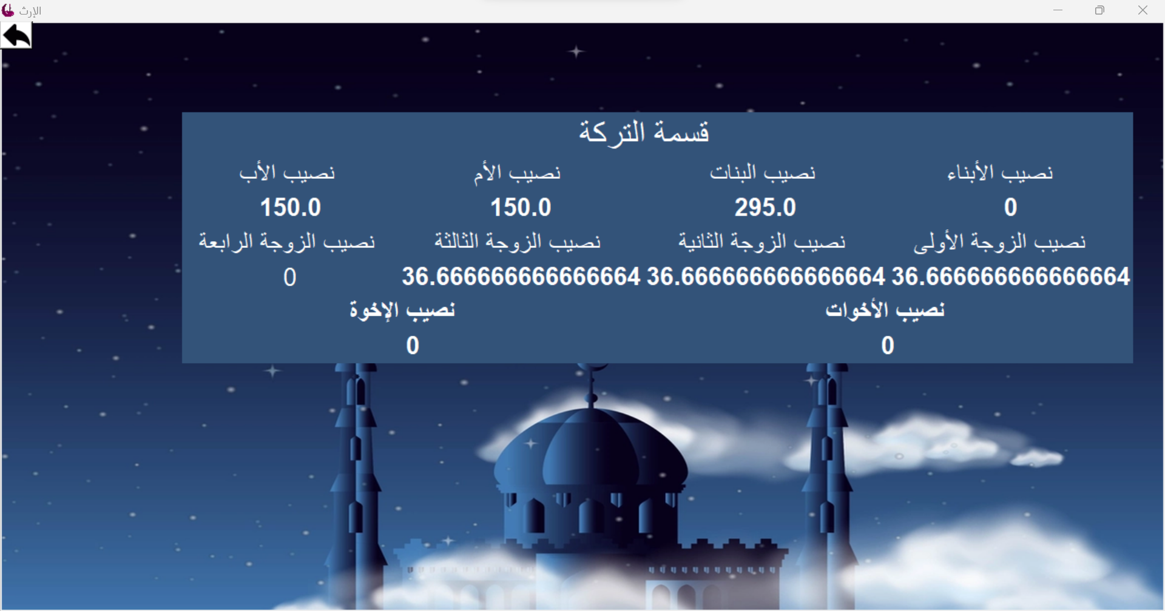
click

Slide 16
click

Slide 18
Technologies utiliser
Fonction
Conditions
Listes
Interface graphique (Tkinter)
Label
Canvas
Buttons
frame
Radio Button
Spin box ….

Slide 19
conclusion
Cette expérience étais beaucoup plus enrichissante que je ne l'aurais pensé. En effet, la problématique du projet était stimulante et m'a permis de faire appel à des connaissances théoriques et informatique variées. Mais cela n'étais pas sans difficultés.

Slide 20
THANK YOU
NAIT EL MOUDEN Rida
MOUZOUNE Mustapha

